Slide 1


دعم التعلمات الأساس
– اللغة العربية –
المستوى
3
المسار 2
لبنة أقصوصة
الحصة 22
نسخة تجريبية خاصة بمؤسسات الريادة غير نهائية
- نسخة قيد التطوير -

Slide 2


خاص بالأستاذ(ة)
توجيهات لاستعمال العرض
شرائح خاصة بالأستاذ(ة)
إرشادات للشروحات والتعليمات التي يجب على الأستاذ(ة) قولها
أمثلة على التوجيهات للأستاذ(ة)
يطلب من التلاميذ قراءة الكلمات

Slide 3


أهـــداف الـحـصة
في نهاية حصة اليوم، سيكون 80% من المتعلمين على الأقل قادرين على:
إغناء المعجم بكلمات جديدة؛
؛
.
قراءة النص (النملة الصغيرة) بطلاقة؛
؛
الإجابة عن أسئلة الفهم.

Slide 4








أيقونات توجيهية
هذا النشاط مرتبط بتوظيف الألواح.
العمل الجماعي التفاعلي
يمر الأستاذ بين الصفوف
العمل الثنائي
عمل فردي على الكراسة
أصغي إلى أستاذي وألاحظ ما يفعله.
أُحَضِّرُ لوازمي المدرسية قبل بداية الدرس.
العمل في مجموعات صغرى

Slide 5



العدة اللازمة للحصة
الدفتر
اللوحة
الكراسة
بطاقات الكلمات

Slide 6

هيكلة الحصة
 |  | افتتاح الحصة: تعلم سلوك اليوم التصريح بالهدف
 |  | نشاط اعتيادي: إملاء كلمات تتضمن صعوبة : الهمزة المتطرفة
 |  | أنشطة القراءة والكتابة تنمية المعجم قراءة نص (النملة الصغيرة) بطلاقة؛ كتابة: الإجابة عن أسئلة الفهم.
 |  | لعبة: - وماذا بعد
 |  | اختتام الحصة - تذكير بالواجبات المنزلية - تبصر الحصة
3 دقائق
05 دقيقة
55 دقيقة
5 دقائق
دقيقتان

Slide 7
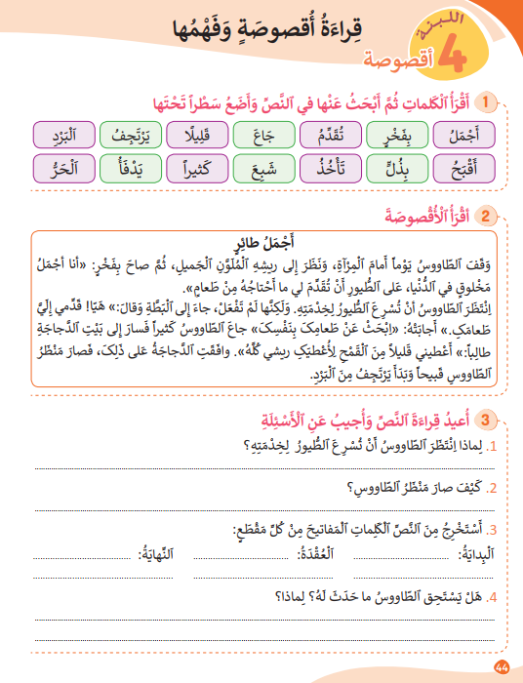
تتذكرون النشاط المنزلي الذي كلفتكم به نهاية الحصة السابقة. سأراقب ما قمتم به، قبل أن نبدأ حصة اليوم
في منزلي سأقوم ب:
1- أقرأ كلمات(النشاط1) بدقة وسرعة وأضع سطرا تحتها في النص؛
2- أقرأ النص (أجمل طائر) بدقة وطلاقة واسترسال؛
3- أجيب عن السؤال الأخير من(النشاط3) وأنقل الجواب على دفتري؛
4- أستعد لعرض إنجازي على أستاذي في الحصة المقبلة.

Slide 8
1
افتتاح الحصة

Slide 9
مرحبا بكم، سننطلق في حصة اللغة العربية.
سلوك اليوم
العمل في ثنائيات

Slide 10


سنتذكر السلوكات اللازمة للعمل في ثنائيات: استعدوا ببطاقات صحيح/خطأ
هذه هي أيقونة العمل في ثنائيات
أشارك العمل مع زميلي /زميلتي بهدوء
لا أنصح زميلي؛ لأن ذلك مهمة الأستاذ فقط
أقدم لزميلي المساعدة متى ما طلبها مني
لا أعير زميلي وسيلتي الخاصة
لا أصحح له خطأه؛ لأن ذلك مهمة الأستاذ فقط
لا أقبل تصحيح زميلي لخطئي
صَحيحٌ
صَحيحٌ
خَطَأٌ
صَحيحٌ
خَطَأٌ
خَطَأٌ
خَطَأٌ

Slide 11
يصرح الأستاذ بالهدف من الحصة بشكل واضح ومختصر. ويمكن تسجيله على جانب من السبورة.
في حصة اليوم سنعمل جميعا على تحقق الهدف الآتي:

Slide 12
2
إمـلاء
نشاط اعتيادي

Slide 13


  الآن سأملي عليكم كلمات تنتهي بهمزة. اُكتبوا: تباطؤ

Slide 14

الكل يرفع اللوحة عند الإشارة، لكي نصحح جميعا.
تَباطُؤٌ
لاحظوا جيدا، وصححوا.
من يعلل كتابة الهمزة على الواو؟

Slide 15
  اُكتبوا: بطء

Slide 16
الكل يرفع اللوحة عند الإشارة، لكي نصحح جميعا.
بُطْءٌ
لاحظوا جيدا، وصححوا.
من يعلل كتابة الهمزة على السطر؟

Slide 17
  اُكتبوا: يلجأ

Slide 18
الكل يرفع اللوحة عند الإشارة، لكي نصحح جميعا.
يَلْجَأُ
لاحظوا جيدا، وصححوا.
من يعلل كتابة الهمزة على الألف؟

Slide 19
  اُكتبوا: خاطئ

Slide 20
الكل يرفع اللوحة عند الإشارة، لكي نصحح جميعا.
خاطِئٌ
لاحظوا جيدا، وصححوا.
من يعلل كتابة الهمزة على الياء؟

Slide 21
3
  تنمية المعجم
  قراءة نص بطلاقة والتفاعل معه؛
  كتابة: الإجابة عن أسئلة الفهم.
أنشطة القراءة والكتابة

Slide 22

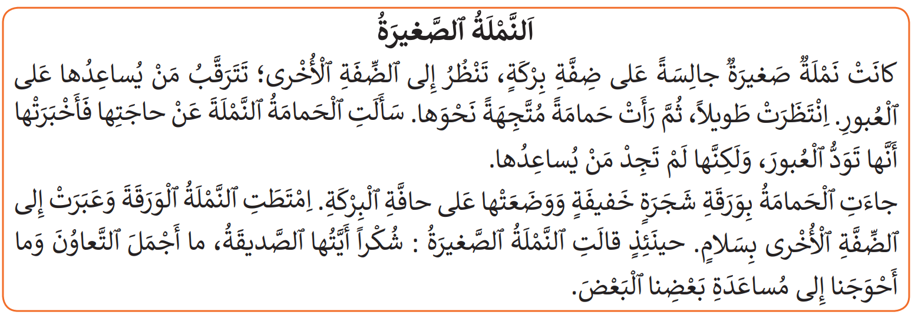

الآن، لاحظوا كيف سأجد ضد كلمة كبيرة في النص. (ضدها سيدل على الصغر)

Slide 23
الآن دوركم، في ثنائيات ابحثوا في النص عن أضداد الكلمات الآتية:
اَلْكَلِمَةُ | ضِدُّها مِنَ النَّصِّ
قَصيراً
تَفْقِدُ
ثَقيلَةٌ
أَجابَتْ
تَكْرَهُ
أَقْبَحَ

Slide 24
الآن سنصحح جماعة على السبورة

Slide 25
قراءات فردية جهرية للكلمات وضدِّها
اَلْكَلِمَةُ | ضِدُّها
قَصيراً
تَفْقِدُ
ثَقيلَةٌ
أَجابَتْ
تَكْرَهُ
أَقْبَحَ
طَويلاً
تَجِدُ
خَفيفَةٌ
سَأَلَتْ
تَوَدُّ
أَجْمَلَ

Slide 26
سأعرض عليكم بعض الكلمات من التي رأيناها: عليكم كتابة ضدها على ألواحكم
تَجِدُ
أَجابَتْ
تَكْرَهُ

Slide 27
الآن، ركزوا جيدا مع قراءتي للنص. تابعوا ولا ترددوا بعدي

Slide 28

من خلال تتبعكم، ما رأيكم في قراءتي؟
متوسط | لا | نعم
 |  |  | - هَلْ كانَ صَوْتي مَسْموعاً وَواضِحاً؟
 |  |  | - هَلْ كانَتِ قِراءَتي مُسْتَرْسَلَةً؟
 |  |  | - هَلْ ٱحْتَرَمْتُ عَلاماتِ ٱلتَّرْقيمِ؟
 |  |  | - هَلْ كُنْتُ مُسْرِعاً في قِراءَتي؟
 |  |  | - هَلْ تُريدونَ أَنْ أُعيدَ ٱلْقِراءَةَ مَرَّةً ثانِيَةً؟

Slide 29

الآن دوركم، كل واحد منكم يقرأ النص قراءة هامسة.

Slide 30

عند إشارتي، كل متعلم يقرأ لزميله قراءة هامسة. أصحح لزميلي.

Slide 31
سأسألكم بعض الأسئلة لأتحقق من تتبعكم وقراءتكم الهامسة.
أين كانتِ النملةُ الصغيرةُ جالسةً؟
من الذي ساعدَ النملةَ الصغيرةَ؟
كم عددُ فقراتِ النصِّ؟

Slide 32
الآن سأعين من يقرأ قراءة جهرية، تابعوا بأصبعكم، لإبداء رأيكم في قراءة القارئ(كل متعلم يقرأ فقرة).

Slide 33

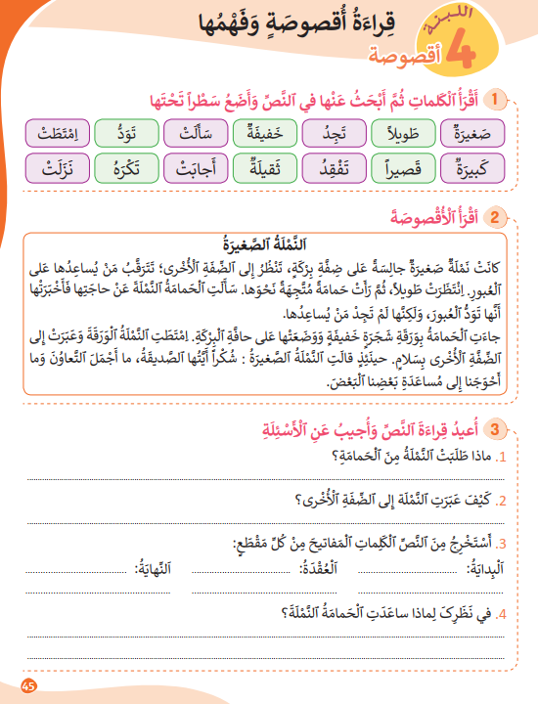
الآن: على الصفحة 45، ستجيبون عن أسئلة الفهم رقم: 1 و2 و3، عمل في مجموعات

Slide 34

كل مجموعة تعرض عملها. المجموعة الفائزة هي من تقدم الأجوبة الثلاثة الصحيحة

Slide 35


خذوا ألواحكم، كل واحد يكتب القيمة التي تعلمها من النص
أكتب على لوحتي القيمة التي تعلمتها من النص:

Slide 36
الآن من يعيد قراءة النص كله بدقة وطلاقة واسترسال؟

Slide 37
4
وماذا بعد؟
ألعاب

Slide 38
في مجموعات، تخيلوا الحوار الذي دار بين النملة والحمامة واكتبوه بسرعة
النملة: شكرا أيتها الحمامة على تعاونك. ربما سأردّ لك الجميل يوما ما.
الحمامة: .............................
النملة:..........................
الحمامة:..........................................................
النملة:...........................................................
الحمامة:..........................................................

Slide 39
عرض الاعمال. المجموعة الفائزة هي من تقدم أحسن حوار.
النملة: شكرا أيتها الحمامة على تعاونك. ربما سأردّ لك الجميل يوما ما.
الحمامة: .............................
النملة:..........................
الحمامة:..........................................................
النملة:...........................................................
الحمامة:..........................................................

Slide 40
الواجبات المنزلية
تبصر الحصة
5
اختتام الحصة

Slide 41

في منازلكم، ستشتغلون على الكراسة الصفحة: 45، سأراقب عملكم بداية الحصة الموالية إن شاء الله.
في منزلي سأقوم ب:
1- أقرأ كلمات(النشاط1) بدقة وسرعة وأضع سطرا تحتها في النص؛
2- أقرأ النص (النملة الصغيرة) بدقة وطلاقة واسترسال؛
3- أجيب عن السؤال الأخير من(النشاط3) وأنقل الجواب على دفتري؛
4- أستعد لعرض إنجازي على أستاذي في الحصة المقبلة.

Slide 42
أنهينا حصة اللغة العربية لهذا اليوم، شكرا لحسن تفاعلكم.
إلى اللقاء... نلتقي في الحصة القادمة إن شاء الله

Slide 43
تبصر الحصة
يسجل الأستاذ ملاحظاته عن الحصة على المذكرة اليومية، ومدى تفاعل المتعلمين مع مجرياتها؛
يسجل النسبة المئوية التي يقدرها لتحقق أهداف الحصة.

